Slide 1
VELIKOST IN LEGA TER DELITEV SLOVENIJE
prepišite, kar je v krepkem tisku
ostalo preberite
U str. 8-18

Slide 2
površina 20.273 kvadratnih km (graf str. 8)
število prebivalcev 1.10.2014 2.062.731 (graf str.8)
samostojni od 25.6.1991
po BDP/ prebivalca med srednje razvite države Evrope (graf str. 9)
člani OECD od l. 2010 (med 38 gospodarsko najbolj razvitih držav sveta)
tudi člani OZN (od 1992), EU in NATO-a (od 2004) (str. 9)

Slide 3
Državno ozemlje
mejimo na: Hrvaško, Avstrijo, Italijo in Madžarsko
državne meje so rezultat pogajanj po različnih vojnah oz. po razpadu Jugoslavije
nikjer se državne meje ne ujemajo z narodnimi (etničnimi) mejami
zato imamo v vseh sosednjih državah slovenske narodne manjšine (zamejce)
zemljevid str. 10 (manjkajo zamejci na Hrvaškem: Reka z okolico, S del hrvaške Istre)

Slide 4
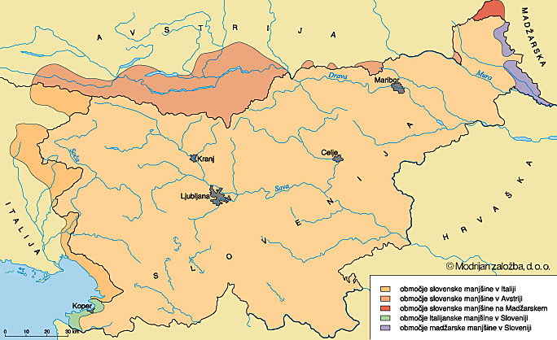
zemljevid manjšin v Sloveniji in slovenskih zamejcev v sosednjih državah (manjka Hrvaška)

Slide 5
Prehodna (tranzitna) lega
je srednjeevropska država
kot taka na stiku Srednje Evrope (Avstrija, Madžarska) in J ter JV Evrope (Italija, Hrvaška), zemljevid str. 10
srednjeevropski značaj ji daje kultura notranjega dela Slovenije (zaznamovala jo je vladavina srednjeveškega nemškega cesarstva in habsburškega cesarstva do l. 1918)
sredozemski značaj ji daje kultura obalnega dela Slovenije (zaznamovala jo je vladavina Benečanov do 18. st. in v času med obema svetovnima vojnama Kraljevine Italije)
vez z Balkanskim polotokom (obdobje Jugoslavije 1918-1991)

Slide 6
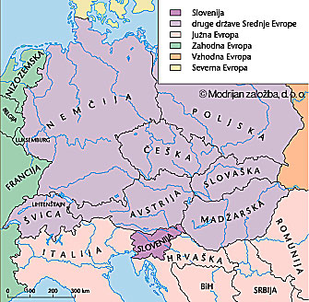
tranzitna lega Slovenije med Srednjo, J in JV Evropo na poti proti S, Z in V Evrope

Slide 7
zemljevid str. 11
prehodnost lege se kaže tudi v stiku različnih naravno-geografskih enot
Slovenija leži na stiku 4: Alp, Dinarskega gorstva, Panonske kotline in Furlanske nižine oz. širšega območja Jadranskega morja
gre za izjemno veliko naravno pestrost na zelo majhni površini v svetovnem merilu

Slide 8
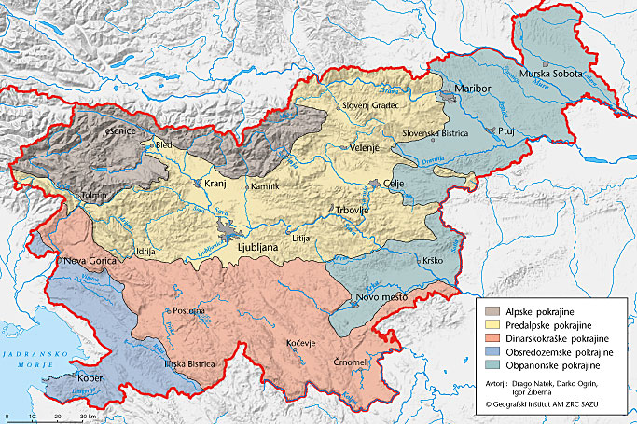
Delitev Slovenije na 5 geografskih pokrajin, ki segajo v sosednje države

Slide 9
prehodna lega se kaže v stiku jezikovnih skupin
1. Slovenci in Hrvati spadamo v J-slovansko
2. nemško govoreči Avstrijci v germansko
3. Italijani v romansko
4. Madžari v ugro-finsko jezikovno skupino
vsi sosedni in številčnejši narodi so v preteklosti vplivali na oblikovanje slovenske kulture (narečja, jedi, navade in značaj ljudi, videz hiš in naselij)

Slide 10
Delitev Slovenije
1. delitev na zgodovinske dežele: Koroška, Kranjska (Gorenjska, Dolenjska, Notranjska), Štajerska, Primorska (Goriška, Trst, Istra) in Prekmurje; zemljevid str. 14
2. delitev naravno-geografska: (zemljevid str. 15 in fotografije str. 16,17)
alpske pokrajine: visokogorje, doline, kotline
predalpske pokrajine: hribovja, doline, kotline
dinarsko-kraške pokrajine: planote in kraška polja
obsredozemske (submediteranske) pokrajine: flišne in kraške pokrajine
obpanonske (subpanonske) pokrajine: gričevja, ravnine
3. upravna delitev na občine (211)

Slide 11
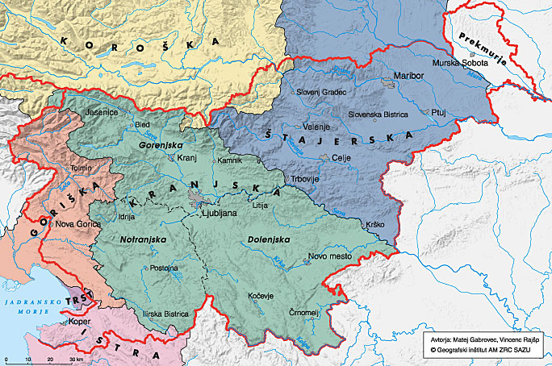
delitev slovenskega narodnostnega ozemlja na zgodovinske dežele

Slide 12
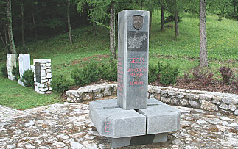
geometrično središče Slovenije GEOSS v bližini Spodnje Slivne pri Vačah v Posavskem hribovju
na str. 11 izpiši koordinate (natančno oddaljenost od ekvatorja in grinviškega poldnevnika)
DZ: vaje 1-6

